Slide 1
Комплексное занятие
по развитию речи и изобразительной деятельности
в первой младшей группе
«Ты плыви, плыви кораблик»

Slide 2
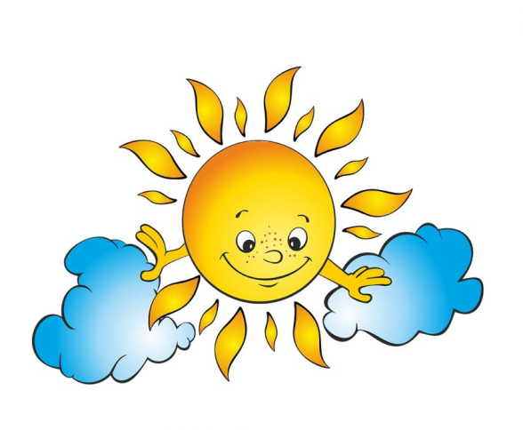
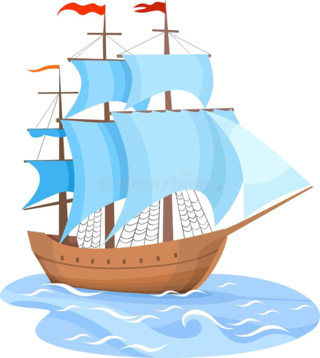
Цели:
Обучающие:
учить действовать малыша по словесной инструкции;
активизировать речь детей, привлекая их к проговариванию новых слов;
способствовать расширению активного словаря.
Развивающие:
развивать познавательную деятельность;
развивать память, образное мышление;
развивать координацию обеих рук, мелкую моторику пальцев;
развивать образно – игровые и имитационные движения в сочетании с музыкой.
Воспитывающие:
воспитывать в детях радостное ощущение от активного участия в совместной коллективной работе.
Материалы и оборудование:
игрушка кораблик
сюжетные картинки
лист бумаги с заготовкой кораблика карандаши.

Slide 3
Светает рано по утрам,
Проталины и тут и там.
Ручей шумит как водопад.
Скворцы к скворечнику летят.
Звенят под крышами капели,
Медведь со снежной встал постели.
Всех солнышко теплом ласкает.
Кто это время года знает? Весна
Солнышко такое ласковое, яркое, нам дарит тепло. Когда светит ярко солнце снег начинает таять и бегут ручьи.

Slide 4
Поможем ручейку быстрее бежать. Приготовили наши пальчики.
Физкульминутка «Ручеек».
Солнце ласково смеется, (отчерчиваем в воздухе круг указательными
пальчиками)
Светит ярче, горячей, (показываем растопыренные ладони)
Из пригорка звонко льется (указательным пальцем правой руки проводим
по ладони левой)
Разговорчивый ручей. (указательным пальцем левой руки проводим
по ладони правой)
Я журчу, журчу, журчу, (ладошки вперед, шевеля пальчиками)
Гладко камешки точу, (потираем ладошки)
Синей лентой разбегусь, («змейкой» ладошками)
В речку полную вольюсь. (соединить ладошки, разъединенные в
стороны)
Хороша моя водица, (массируем большим пальцем все остальные)
Наклонись ко мне напиться. (наклон, руки «горсткой»)
Речка, травы шевеля, (шевелим пальчиками)
Ручейком зовет меня. (плавные движения ладонями из стороны в
стороны).

Slide 5
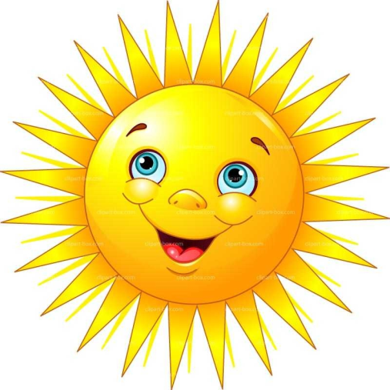
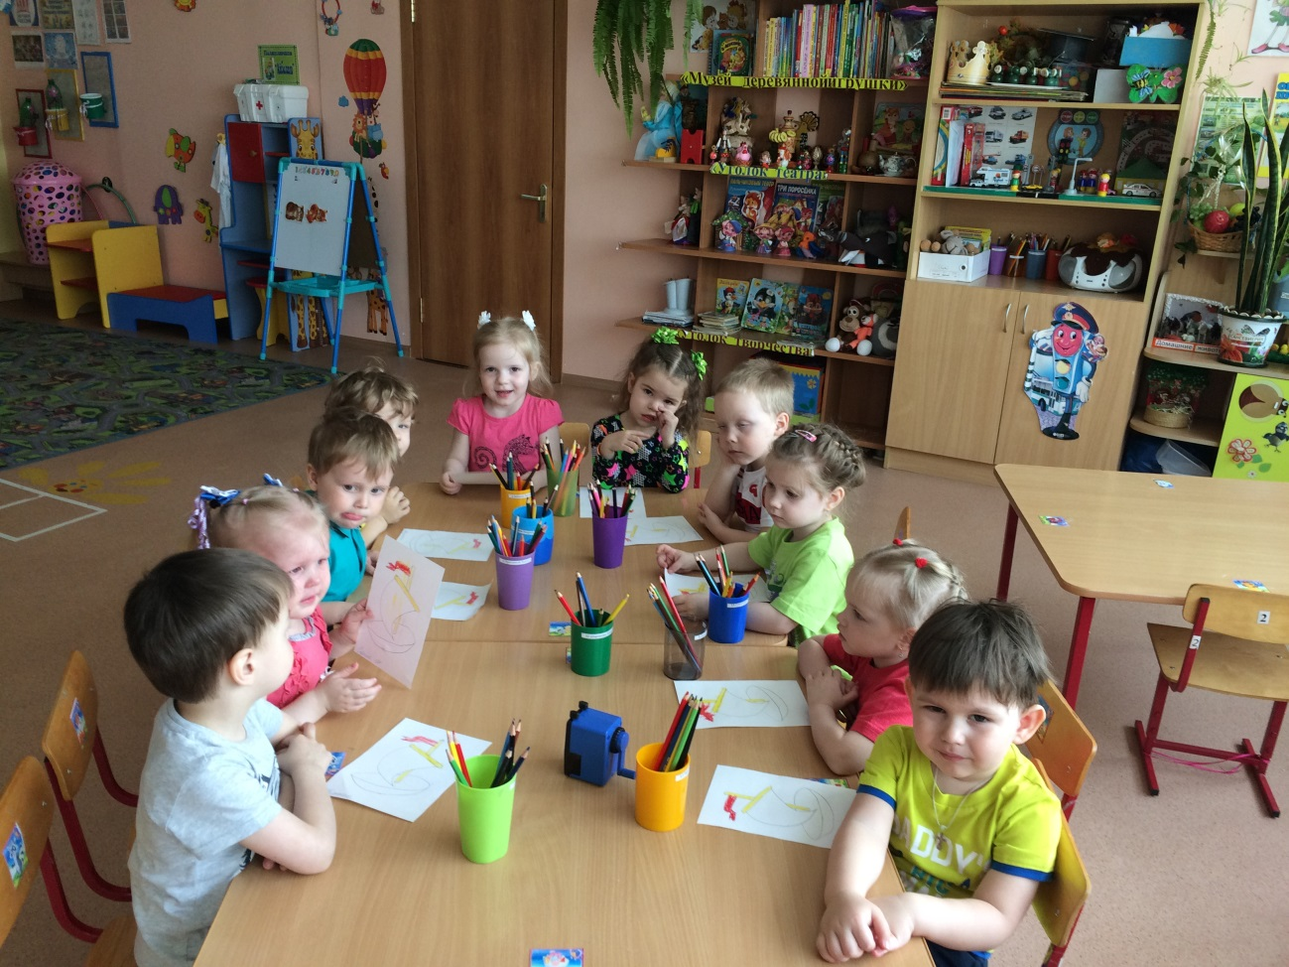
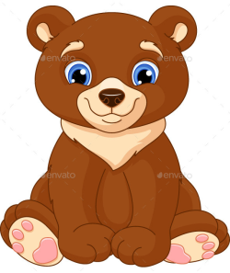
Мишка всю зиму спал, ждал весны, у него есть мечта, он мечтает поплавать на кораблике по ручейку.
Давайте нарисуем нарисуем кораблики. У каждого на столе стоит карандаши, давайте возьмем красный карандаш и раскрасим им флаг на нашем корабле.

Slide 6
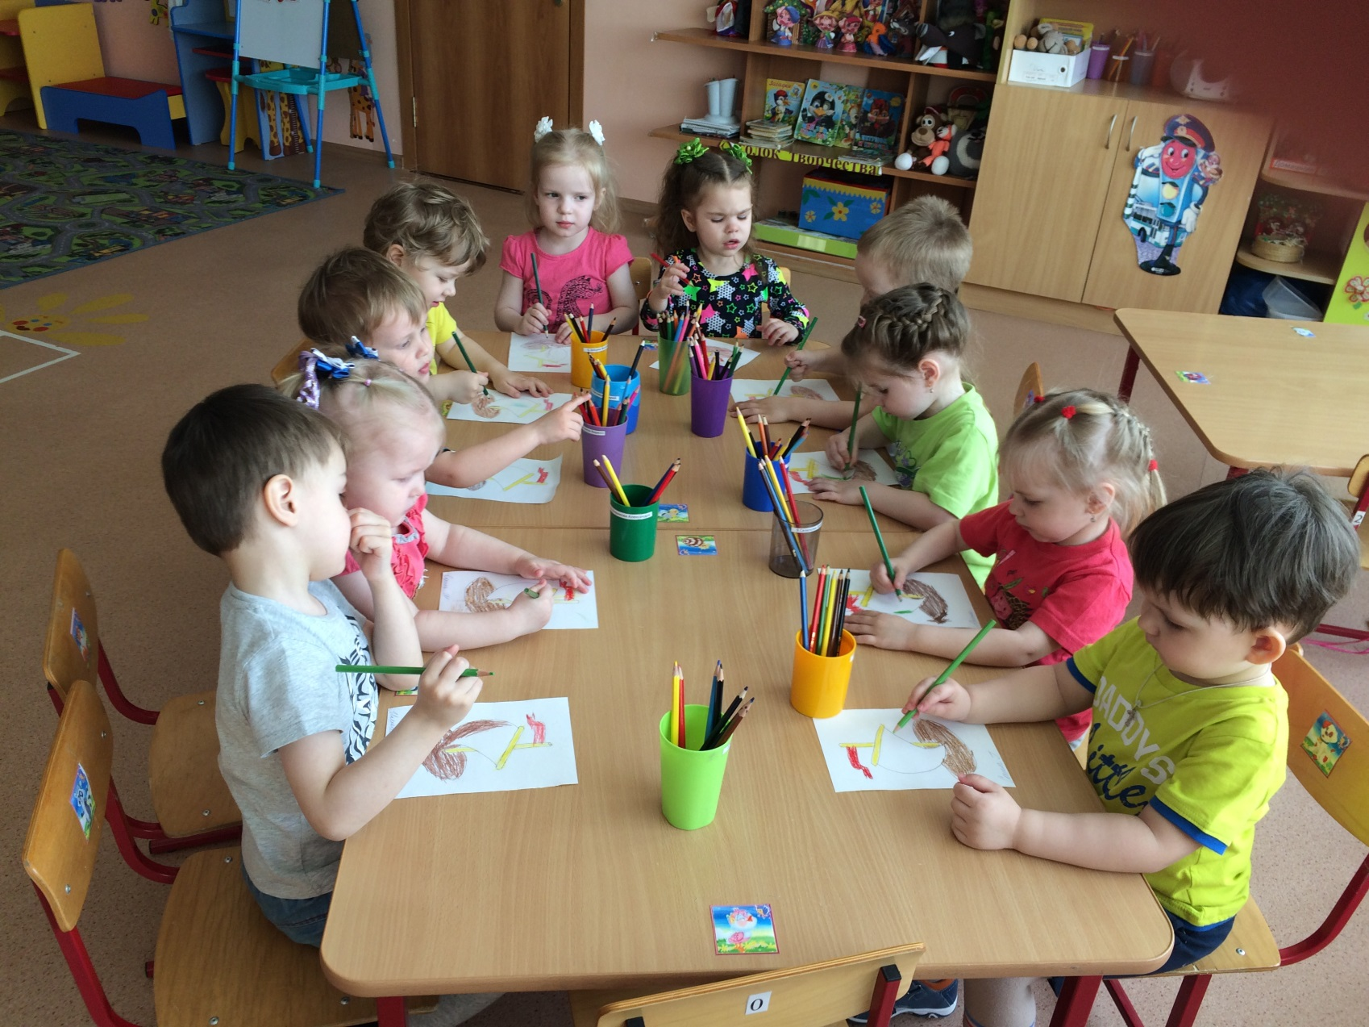
Коричневым карандашом раскрасили корму кораблика.

Slide 7
А зелёным карандашом паруса на корабле.

Slide 8
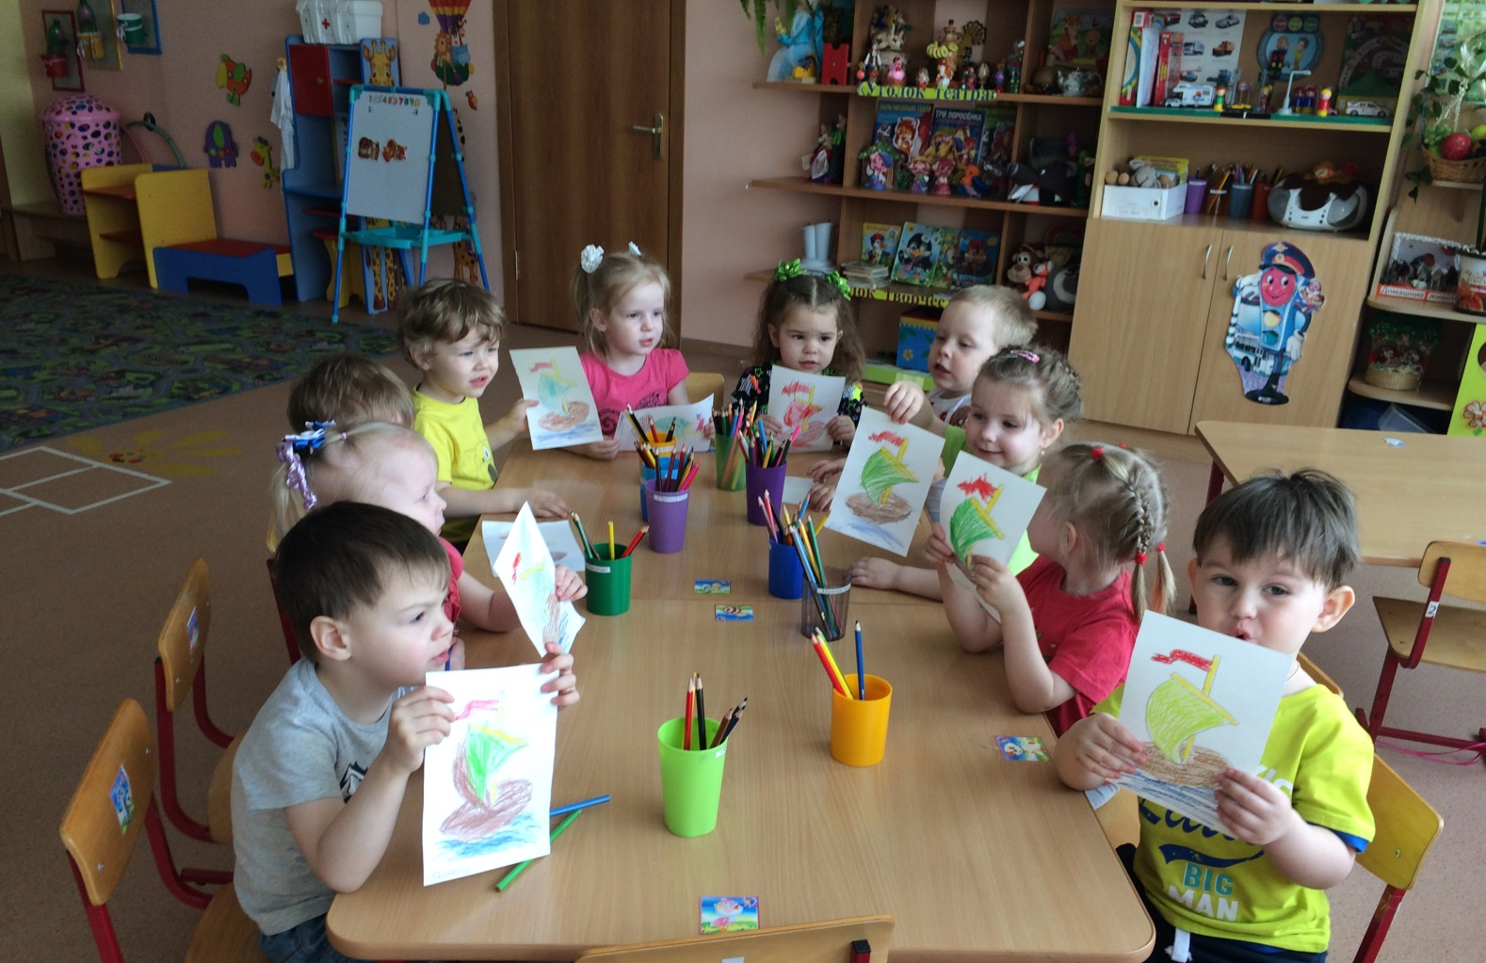
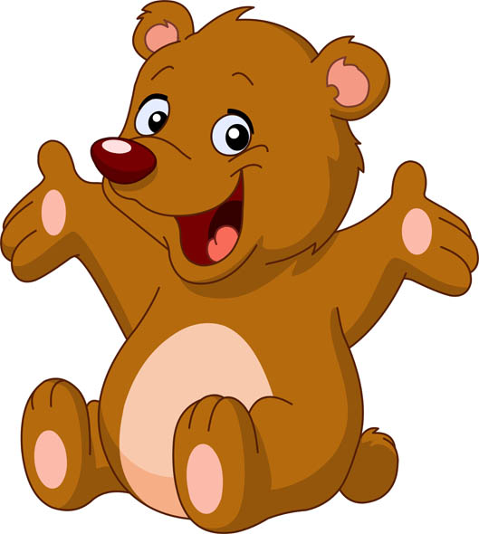
Синим карандашом мы нарисовали на море волны, чтобы они то поднимали, то опускали наш кораблик.
Вот такие кораблики у нас получились!
Мишке все наши кораблики понравились,
они все красивые и он хочет на всех покататься.

